Slide 1
Framework Angular
Manager votre FrontEnd

Slide 2
Partie I
Introduction & écosystème Angular moderne

Slide 3
Plan
Architecture Angular (standalone components, modules, CLI, tooling)
Nouveautés jusqu’à Angular 21 : simplification, Signals, standalone API
Structure du projet et organisation des fichiers
Configuration de l’environnement (Node, npm, Angular CLI)
Atelier : création d’un premier projet standalone

Slide 4
Exigences en terme des architectures

Slide 5
Architecture
Quelles architectures pour mon projet?

Slide 6
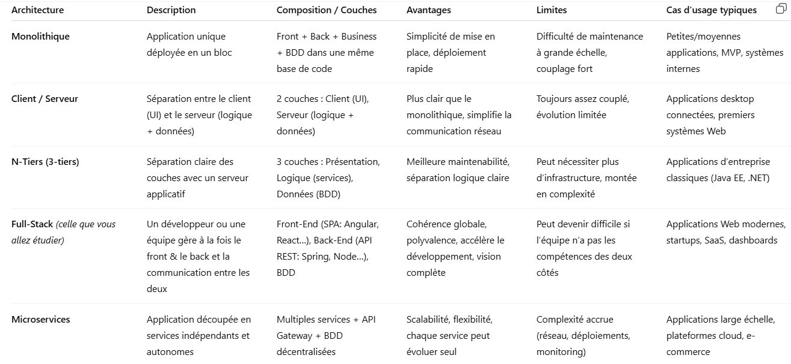
Tableau comparatif des grandes architectures logicielles

Slide 7
Comment positionner l’Architecture Full-Stack
Ce n’est pas une architecture technique seule, mais une façon d’organiser le développement et les compétences.
Souvent utilisée avec :
  Un front moderne (Angular / React / Vue)
  Un back exposant des API (Node / Spring Boot / .NET / Django)
  Une BDD (SQL ou NoSQL)
Elle se situe entre l’architecture 3-tiers et les microservices :
  Plus flexible que 3-tiers
  Moins complexe que microservices

Slide 8
Pourquoi le full-stack ?
Productivité : un développeur qui comprend toute la chaîne peut livrer features plus vite.
Meilleure communication : réduction des frictions entre front/back.
Vision système : optimisation des performances, sécurité et UX.
Emploi : marché du travail demande des compétences full-stack.

Slide 9
Contexte général
Le développement logiciel moderne repose sur des applications web dynamiques, interactives et scalables.
Les entreprises recherchent aujourd’hui des solutions capables de :
  Offrir une expérience utilisateur fluide sur le web,
  Traiter efficacement les données,
  Et s’intégrer facilement avec d’autres systèmes ou services cloud.
Pour atteindre ces objectifs, les développeurs adoptent des architectures fullstack combinant un frontend puissant (comme Angular) et un backend robuste (comme Spring Boot).

Slide 10
Qu’est-ce qu’une architecture fullstack ?
Une architecture fullstack réunit deux grandes parties :
  Frontend (client) : c’est la partie visible par l’utilisateur.
    Développée ici avec Angular, un Framework JavaScript moderne basé sur TypeScript.
  Backend (serveur) : c’est la partie cachée, responsable de la logique métier, de la sécurité et de la gestion des données.
    Développée ici avec Spring Boot, un Framework Java qui simplifie la création d’APIs REST et la connexion aux bases de données.
Ces deux couches communiquent via des API REST en utilisant le format JSON.

Slide 11
Principe de communication
L’utilisateur interagit avec l’application Angular (ex. clique sur “Afficher les produits”).
Angular envoie une requête HTTP au serveur Spring Boot (ex. GET /api/products).
Spring Boot interroge la base de données, traite la logique métier, et renvoie une réponse JSON.
Angular affiche le résultat dans l’interface (liste, graphique, tableau, etc.).
Cette séparation claire rend le code plus modulaire, testable et maintenable.

Slide 12
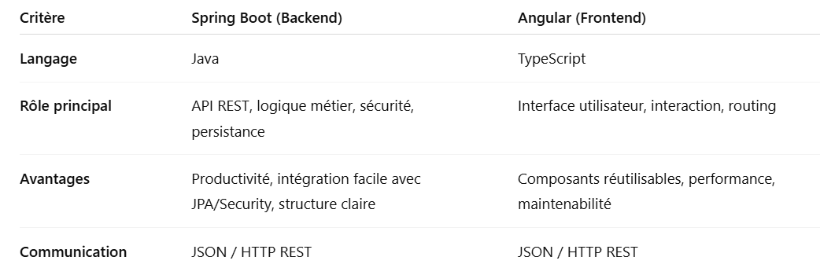
Pourquoi combiner Spring Boot et Angular ?
Ensemble, ils offrent une architecture cohérente, moderne et performante adaptée aux besoins des applications web professionnelles.

Slide 13
Vue d’ensemble des couches
Client (SPA Angular) — routing, composants, services, HTTP client.
API (Spring Boot) — controllers, services, repository, DTO.
Persistance — PostgreSQL (schéma simple).
Infra — Docker, reverse proxy (NGINX), CI/CD.

Slide 14
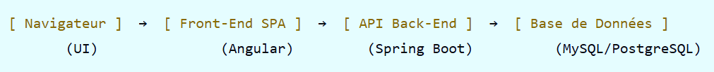
Architecture type

Slide 15
Avantages de telles architectures
Cette organisation permet :
  Une indépendance des couches (on peut déployer le frontend et le backend séparément),
  Une meilleure réutilisation (le backend peut servir d’API pour d’autres clients : mobile, IoT…),
  Une scalabilité plus simple (on peut faire évoluer chaque couche séparément).

Slide 16
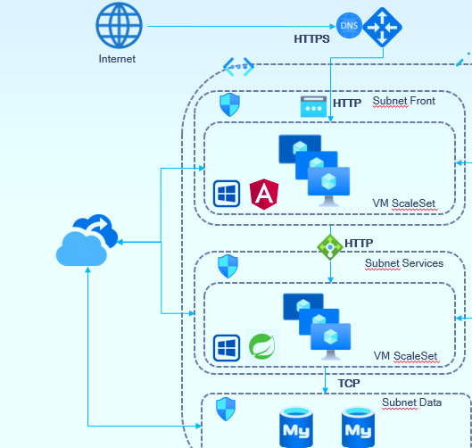
Exemple de l’architecture
Full stack sur un PMS

Slide 17
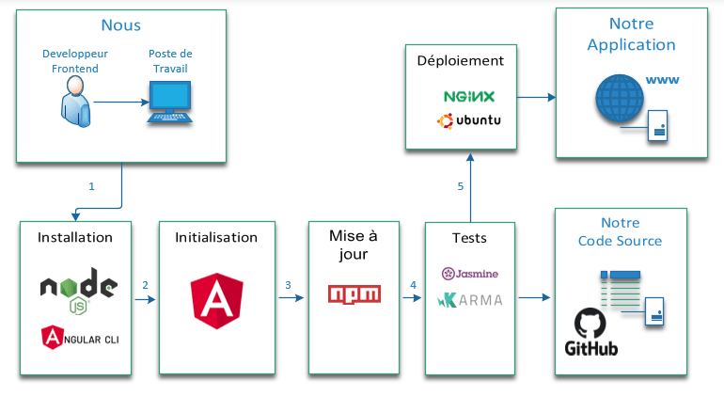
Vue d'ensemble d'Angular et de ses fonctionnalités

Slide 18
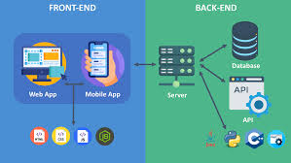
Introduction

Slide 19
Qu'est-ce qu'Angular ?
Angular est un framework open-source développé par Google, utilisé pour créer des applications web dynamiques à une seule page (SPA, Single Page Applications). Il est basé sur TypeScript, un langage qui ajoute des fonctionnalités typées à JavaScript. Angular permet de structurer le développement des applications grâce à l'utilisation de composants, de services, et de modules, facilitant ainsi la gestion du code, la réutilisation et l'évolutivité.

Slide 20
Quelques caractéristiques principales d'Angular
Two-way data binding : synchronisation automatique entre l'interface utilisateur et les données.
Injection de dépendances : simplifie la gestion des services partagés.
Routage : permet de gérer facilement la navigation entre les différentes vues d'une application.
Templates : utilise du HTML enrichi par des directives Angular pour créer des interfaces interactives.
Modularité : le code est organisé en modules pour être plus maintenable et scalable.

Slide 21
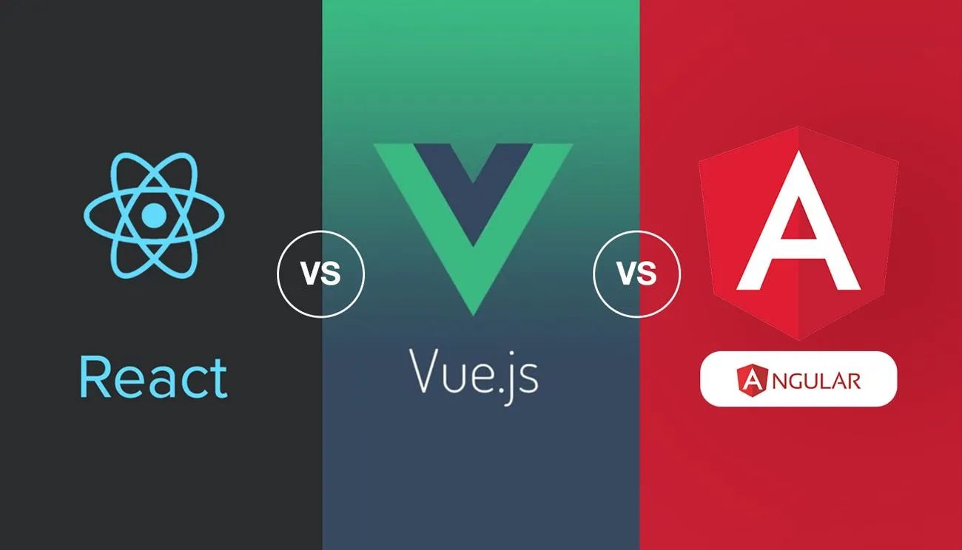

Slide 22
Différences avec d'autres Framework front-end (React, Vue).
Angular est un Framework complet adapté aux grandes applications complexes.
React est une bibliothèque flexible pour les interfaces, souvent utilisée dans des environnements qui nécessitent une réactivité élevée.
Vue est un Framework léger et progressif, facile à apprendre et parfait pour les développeurs souhaitant plus de flexibilité avec un effort minimal.

Slide 23
Philosophie et approche
Angular : Framework complet avec une structure imposée, conçu pour des applications robustes et complexes. Il suit une approche "opinionnée" en offrant tout ce dont vous avez besoin (routing, state management, etc.).
React : Bibliothèque pour créer des interfaces utilisateur (UI), se concentre uniquement sur la vue dans le modèle MVC. Très flexible, il nécessite souvent d’ajouter des bibliothèques externes (pour le routage, la gestion d'état, etc.).
Vue : Framework progressif qui peut être utilisé pour des parties spécifiques d'une page web ou pour des applications complètes. Combine des aspects d’Angular (comme les directives) et de React (comme le virtual DOM).

Slide 24
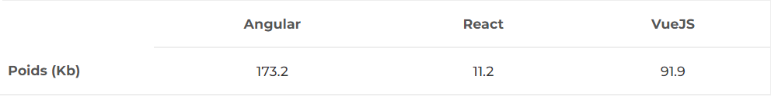
POIDS DES FRAMEWORKS

Slide 25
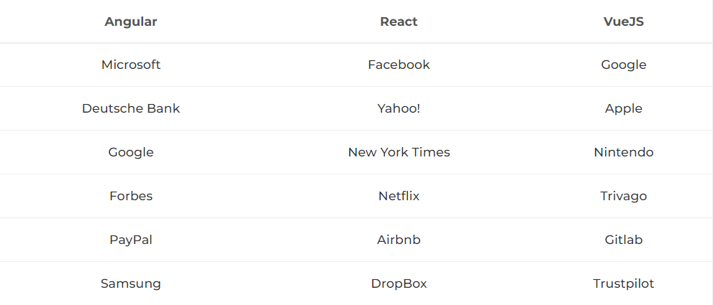
UTILISATION PAR LES MARQUES

Slide 26
Evolutions Angular
14 - 21

Slide 27
Angular 14 (Juin 2022)
Standalone Components (en preview)
  Introduction des composants autonomes (standalone: true), permettant de réduire la complexité des modules Angular.
  Possibilité de déclarer des composants sans NgModule.
Typed Forms
  Angular Forms devient entièrement typé avec FormGroup, FormControl, et FormArray, permettant une meilleure vérification des types au moment de la compilation.
Améliorations des routes
  Ajout de la fonction canMatch pour améliorer le chargement conditionnel des modules (remplaçant canLoad dans certains cas).
Modifications CLI
  Génération automatique des standalone components avec ng generate component.
  Mode strict activé par défaut dans TypeScript.

Slide 28
Angular 15 (Novembre 2022)
Standalone Components (stabilisé)
  Plus besoin de NgModules, les standalone components sont désormais totalement supportés.
Directive Composition API
  Nouvelle API @Directive({standalone: true}) qui permet d’ajouter plusieurs directives directement à un composant.
Optimisation de l'API des routes
  Routes plus flexibles avec RouterStandalone API.
  Amélioration du Lazy Loading pour réduire la taille du bundle.
Amélioration des performances
  Suppression automatique des classes CSS inutilisées avec ng build --optimization.
  Meilleure gestion du rendu SSR (Server-Side Rendering).

Slide 29
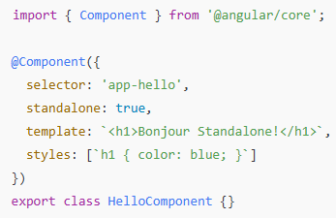
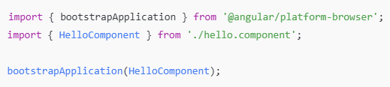
Standalone Components (stabilisé)
Avantage : Moins de fichiers à gérer, meilleure organisation du code, et plus de flexibilité !

Slide 30
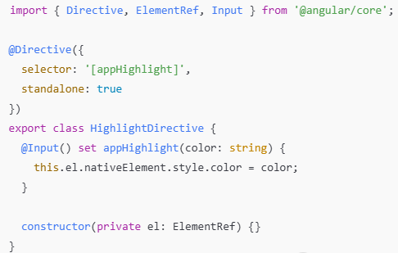
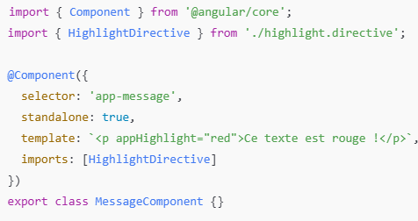
Directive Composition API
Avantage : Moins de dépendances, code plus propre et plus modulaire !

Slide 31
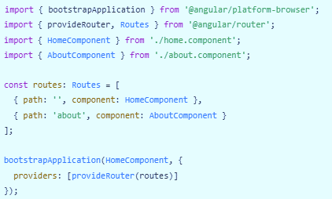

Optimisation de l'API des routes
On peut déclarer les routes directement dans main.ts :

Slide 32
Amélioration des performances
Angular 15 introduit une optimisation du build qui supprime les classes CSS non utilisées dans le projet :
Avantage : Réduction significative de la taille du bundle CSS.

Slide 33
Meilleure gestion du rendu SSR (Server-Side Rendering)
Avec Angular 15, l’amélioration du Server-Side Rendering (SSR) et du hydration permet un affichage plus rapide des pages.
Exemple : Utilisation de l’optimisation SSR avec Angular Universal :
Avantage : Amélioration des performances et du SEO.

Slide 34
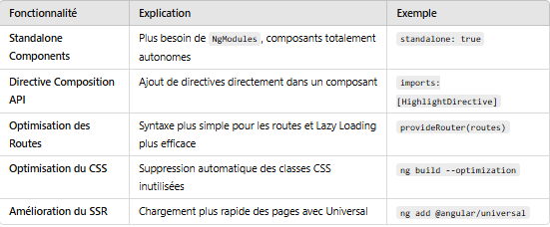
REACP ANGULAR 15

Slide 35
Angular 16 (Mai 2023)
Signals (en expérimental)
  Introduction des Signals, une nouvelle approche pour la gestion des états réactifs, remplaçant RxJS dans certains cas.
  computed(), effect() et signal() pour gérer les changements d’état sans EventEmitter.
Améliorations du Server-Side Rendering (SSR)
  Amélioration de Hydration pour rendre les applications plus performantes.
Standalone APIs améliorées
  API de formulaire améliorée avec Standalone Forms.
  Simplification de la configuration des routes et des services.

Slide 36
Signals (expérimental)
Qu'est-ce qu'un Signal ?
  Un Signal est une nouvelle manière de gérer la réactivité dans Angular, alternative à RxJS dans certains cas.
  Avec les Signals, plus besoin d’EventEmitter, d’@Input() ou d’RxJS BehaviorSubject pour gérer les changements d’état.

Slide 37
Principales Fonctions des Signals
signal<T>(valeurInitiale) → Crée un signal réactif.
computed(() => ...) → Génère une valeur basée sur d’autres signaux.
effect(() => { ... }) → Exécute une fonction lorsque les signaux utilisés à l'intérieur changent.

Slide 38
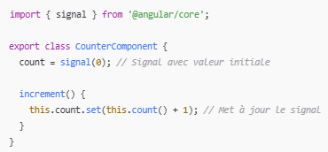

Déclaration d'un Signal
Avantage : Plus besoin de BehaviorSubject ou @Input() + EventEmitter !

Slide 39
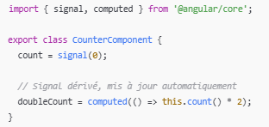

computed() : Signal dérivé
Crée une valeur qui dépend d’un autre signal :
Dans le Template :
Avantage : Plus besoin de RxJS combineLatest() ou map().

Slide 40
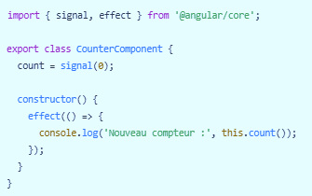
effect() : Exécuter un effet sur changement de signal
Avantage : Éviter RxJS subscribe() et gérer les changements d’état de façon plus simple.

Slide 41

Améliorations du Server-Side Rendering (SSR)
Optimisation du Hydration → Réduit le travail du navigateur en évitant de recréer le DOM côté client.
Meilleure compatibilité avec les Standalone Components.
Exemple : Activer le SSR
  Ajouter Angular Universal :
  Hydration automatique :Dans main.ts :
  Avantage : Chargement plus rapide des applications Angular.

Slide 42
Amélioration des formulaires avec Standalone Forms
Avant, il fallait importer FormsModule ou ReactiveFormsModule dans NgModule.Maintenant, on peut importer directement les directives de formulaire.

Slide 43
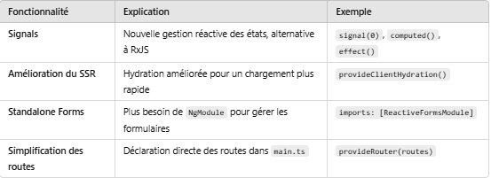
Résumé des nouveautés d'Angular 16

Slide 44
Angular 17 (Novembre 2023)
Nouvelle syntaxe de Template avec @defer
  Angular introduit @defer, @placeholder, et @loading pour le chargement différé des composants.
Amélioration des Signals
  Les Signals deviennent plus stables et plus performants.
  Meilleure compatibilité avec RxJS.
Optimisation du rendu (React-like)
  Nouveau mode de rendu "View Engine" plus performant.
  Hydration amélioré pour les applications SSR.
Support des styles natifs via CSS Layers
  Support de @layer pour mieux gérer les styles des composants.

Slide 45
Migration Material 16 vers 17
Angular Material 16 et 17 apportent des évolutions significatives, notamment l'adoption de Material 3 et des améliorations en termes de personnalisation et d'accessibilité. Voici un résumé des principales différences entre ces deux versions :

Slide 46
Angular Material 16
Introduction des composants basés sur MDC : Cette version a introduit de nouveaux composants Angular Material basés sur Material Design Components (MDC), offrant une meilleure conformité avec les directives Material 3.
Dépréciation des anciens composants : Les composants hérités non basés sur MDC ont été marqués comme obsolètes, avec une planification de leur suppression dans les versions ultérieures.

Slide 47
Angular Material 17
Suppression des composants hérités : Conformément aux annonces précédentes, les anciens composants non basés sur MDC ont été supprimés dans cette version. Les développeurs sont encouragés à migrer vers les nouveaux composants pour bénéficier des dernières améliorations.
Améliorations de la personnalisation : Introduction d'une API de thématisation basée sur des tokens, permettant une personnalisation plus fine et flexible des composants Material.
Mises à jour de l'accessibilité : Poursuite des efforts pour améliorer l'accessibilité des composants, garantissant une meilleure expérience utilisateur pour tous.

Slide 48
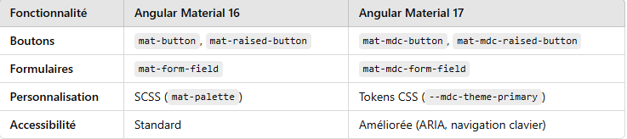
Résumé des changements clés

Slide 49
Angular 18 (Mai 2024)
Stabilisation des Signals
  Les Signals deviennent la méthode recommandée pour gérer les changements d’état.
  Ajout de Signal-based Components pour améliorer la performance.
Simplification des formulaires Angular
  Support des Reactive Forms avec Signals.
  Meilleur typage pour la gestion des valeurs dans les formulaires.
Améliorations du Server-Side Rendering (SSR)
  Chargement dynamique optimisé avec ng render.
Dépréciation de View Engine (encore plus poussé)
  Encouragement à utiliser Ivy pour tous les nouveaux projets.

Slide 50
Simplification des formulaires Angular
Angular 18 simplifie la gestion des formulaires, en particulier les Template-driven et Reactive Forms. La gestion de l'état des formulaires devient plus intuitive, et l'intégration avec les Signals améliore la réactivité des formulaires.

Slide 51
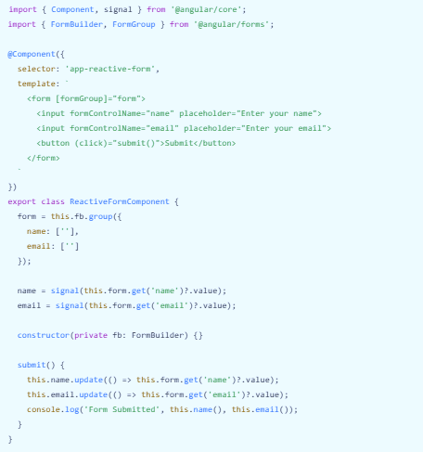
Exemple de formulaire réactif avec Signal

Slide 52
Meilleur typage pour la gestion des valeurs dans les formulaires
Avec Angular 18, il y a un meilleur typage des valeurs dans les formulaires. Cela rend le code plus fiable et prévient les erreurs liées aux types de données dans les formulaires.

Slide 53
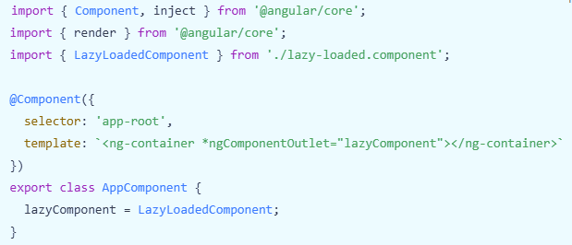
Chargement dynamique optimisé avec ng render
Le chargement dynamique des modules a été optimisé avec la commande ng render. Cette fonctionnalité permet de charger les composants de manière plus efficace et de rendre les applications plus performantes, particulièrement pour les grandes applications.
Ici, ng render permet de charger dynamiquement le composant LazyLoadedComponent lorsque cela est nécessaire.

Slide 54
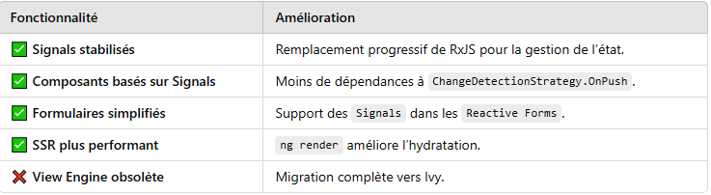
Résumé des nouveautés d'Angular 18

Slide 55
Angular 19 novembre 2024
Composants autonomes par défaut
Réactivité fine avec les signaux
Hydratation incrémentielle
Relecture d'événements (Event Replay)
Remplacement à chaud des modules (HMR) pour les styles et les templates
Améliorations d'Angular Material et du CDK
Contrôle du rendu au niveau des routes
Support amélioré pour le développement sans zone (Zoneless)

Slide 56
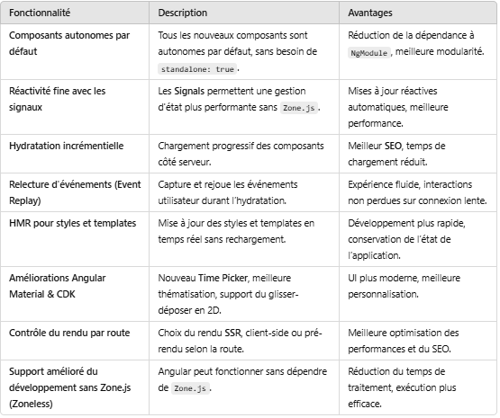
RECAP Angular 19

Slide 57
Priorités pour un ingénieur frontend Angular :
Initialiser et structurer le projet (Modules, Routing, Services).
Créer les composants de base (Navbar, Dashboard, Auth).
Gérer la connexion à l’API backend (Services, HttpClient).
Implémenter l’authentification et sécuriser les routes.
Améliorer l’UI et l’expérience utilisateur (Matérial, Toastr).

Slide 58
Angular 20 : le 28 Mai 2025
Angular 20 n’est pas seulement une version incrémentale achevant Angular 19, mais une étape majeure vers :
  des applications plus rapides et plus légères
  une réactivité fluide et plus intégrée
  une meilleure expérience développeur
  un Angular prêt pour l’avenir sans Zone.js

Slide 59
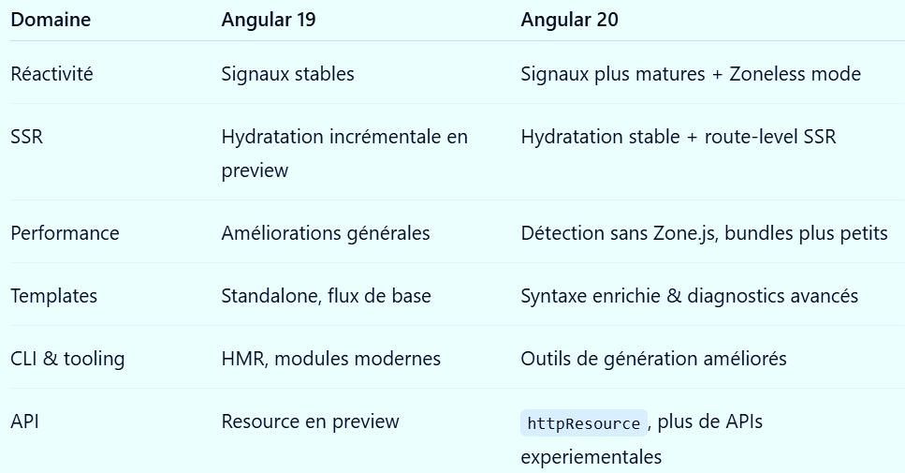
Améliorations

Slide 60
Angular 21 : Le 19 Novembre 2025
Angular 21, sorti le 19 novembre 2025, marque une étape majeure dans l’évolution du framework : réactivité plus fine, meilleur support des formulaires, tests modernes, IA intégrée, et performances accrues pour les applications web.

Slide 61
Points forts
Angular 21 pousse encore plus l’architecture réactive avec les Signals et rend Angular plus léger et plus performant en s’éloignant de Zone.js.
Le support IA est un axe fort, avec des outils CLI pensés pour les assistants intelligents.
Angular 21 cherche à améliorer l’expérience développeur avec :
  tests modernes,
  documentation enrichie,
  accessibilité native via Angular Aria,
  et un tooling repensé.

Slide 62

Comprendre les avantages de l'utilisation d'Angular

Slide 63
Points Forts
L'utilisation d'Angular, en particulier dans sa version offre plusieurs avantages significatifs pour le développement d'applications web. Voici les principaux bénéfices :
  Architecture Modulaire et Organisation du Code
  Programmation Réactive avec RxJS
  Optimisation des Performances
  Formulaires Puissants et Structurés
  Tests et Qualité du Code
  Écosystème Complet et Outillage
  Support à Long Terme (LTS) et Mises à Jour Régulières
  Sécurité Intégrée
  Expérience Développeur Améliorée

Slide 64
  Architecture Modulaire et Organisation du Code
Angular repose sur une architecture modulaire qui facilite la réutilisation et la maintenance du code.
Les applications sont organisées en modules (NgModules), ce qui permet de mieux structurer le projet et de charger uniquement les parties nécessaires (lazy loading).

Slide 65
Programmation Réactive avec RxJS
Angular intègre RxJS, une bibliothèque puissante pour la gestion des flux de données et des événements asynchrones.
Cela permet de mieux gérer les appels HTTP, les événements utilisateur et les flux de données complexes.

Slide 66
Optimisation des Performances
Change Detection amélioré : Angular utilise un moteur de détection des changements optimisé grâce à Zone.js et OnPush.
Ivy Renderer : Depuis Angular 9, Ivy permet un rendu plus rapide et une réduction de la taille des bundles.
Lazy Loading : Charge uniquement les parties nécessaires de l'application, améliorant ainsi les performances.

Slide 67
Formulaires Puissants et Structurés
Template-driven Forms : Faciles à utiliser pour des formulaires simples.
Reactive Forms : Idéals pour des formulaires dynamiques et complexes, avec validation avancée et gestion des états.

Slide 68
Tests et Qualité du Code
Angular encourage les tests unitaires avec Jasmine et Karma, ainsi que les tests end-to-end (E2E) avec Protractor (ou Cypress).
Les tests sont intégrés directement dans l'écosystème Angular, garantissant une meilleure robustesse.

Slide 69
Écosystème Complet et Outillage
Angular CLI : Génération de composants, modules, services, et optimisation du build.
Angular Material : Bibliothèque de composants UI préconçus et accessibles.
Outils de développement : Intégration avec TypeScript, Webpack, et DevTools.

Slide 70
Support à Long Terme (LTS) et Mises à Jour Régulières
Angular suit un cycle de mises à jour bien défini, garantissant stabilité et évolutivité.
La communauté active et le support de Google assurent la pérennité du Framework.

Slide 71
Support à Long Terme (LTS)
Le LTS (Long-Term Support) signifie que certaines versions d’Angular reçoivent un support prolongé avec des correctifs de sécurité et des mises à jour critiques pendant une durée plus longue. Cela permet aux entreprises d’avoir une stabilité et d’éviter des mises à jour trop fréquentes.
Une version Angular passe en LTS environ 6 mois après sa sortie et reste sous ce support pendant 12 mois.
Pendant cette période, seules les corrections de bugs critiques et les mises à jour de sécurité sont appliquées, sans nouvelles fonctionnalités.

Slide 72
Mises à Jour Régulières
Angular suit un cycle de mise à jour semestriel avec une nouvelle version majeure tous les 6 mois.
Organisation des mises à jour :
  Patch (x.x.1, x.x.2…) → Corrections de bugs et failles de sécurité.
  Mineure (x.1.x, x.2.x…) → Ajout de fonctionnalités compatibles sans rupture.
  Majeure (x+1.0.0) → Changements importants, nécessitant souvent des ajustements dans le code.

Slide 73
Sécurité Intégrée
Protection contre les attaques XSS (Cross-Site Scripting) et CSRF (Cross-Site Request Forgery).
Sanitization automatique des entrées utilisateur.

Slide 74
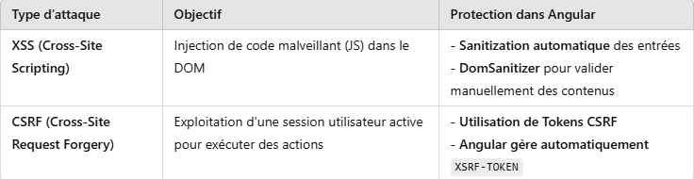
Solutions Angular

Slide 75
Meilleures pratiques pour sécuriser Angular
Ne jamais utiliser [innerHTML] sans le DomSanitizer.
Désactiver le "template injection" en interdisant le code non sécurisé.
S’assurer que le backend gère bien les tokens CSRF.

Slide 76


Ne jamais utiliser [innerHTML] sans DomSanitizer
Mauvaise pratique (Vulnérable à XSS) :
  Si on assigne une valeur directement à [innerHTML], un attaquant peut injecter du JavaScript malveillant.
  Si userInput contient :
  Alors ce script s’exécutera dans le navigateur !

Slide 77
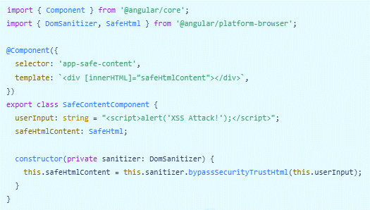
Solution avec DomSanitizer
bypassSecurityTrustHtml() valide l’entrée et permet seulement du HTML sûr.
Cela empêche l'exécution des scripts injectés.

Slide 78

Désactiver le "template injection" en interdisant le code non sécurisé
Le problème du "Template Injection«
  Si une application Angular permet à un utilisateur d’injecter du code Angular dans un Template, il peut exécuter des actions malveillantes.
  Exemple d'attaque "Template injection" :Si un champ utilisateur contient :
  Et qu’il est affiché sans protection :
  Alors le navigateur exécutera l’alerte car Angular va l'interpréter comme une expression.

Slide 79

Bonne pratique : Désactiver l'évaluation dynamique
Dans Angular 17+, il existe une option pour désactiver ce type de vulnérabilité :
  Ajoutez dans angular.json :
  Cela empêche Angular d’interpréter dynamiquement du contenu utilisateur comme une expression.
  Autre méthode : Toujours utiliser le DomSanitizer (comme vu précédemment) pour désactiver toute interprétation non sécurisée.

Slide 80
Expérience Développeur Améliorée
TypeScript offre une meilleure gestion des types, réduisant ainsi les erreurs.
Architecture opinionated qui impose de bonnes pratiques et facilite le travail en équipe.

Slide 81
Conclusion
Pour développer une application d'entreprise scalable, Angular est un excellent choix grâce à sa modularité, ses performances optimisées et son écosystème complet.

Slide 82
INCONVÉNIENTS du Framework
L’impossibilité de changer de Framework en cours de route : une application doit être développée en Angular du début à la fin
Problèmes de migration d’une version à une autre. Les montées en version sont particulièrement difficiles (bien que Angular 4, 5 et 6 soient désormais rétro-compatibles)

Slide 83
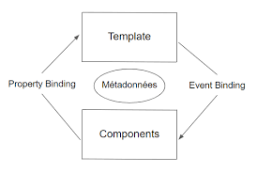
Comprendre le cadre et l'architecture d'Angular

Slide 84
Cadre général
Angular repose sur une architecture modulaire :
  Modules pour organiser le code
  Composants pour structurer l'UI
  Data Binding et Directives pour manipuler le DOM
  Services et DI pour la logique métier
  Routing pour la navigation
  RxJS pour la gestion des événements et des requêtes asynchrones

Slide 85
Fonctionnalités
Angular offre un ensemble de fonctionnalités clés :
  Composants : Unités de base de l'interface utilisateur, chaque composant étant une combinaison de HTML, CSS et TypeScript.
  Modules (NgModules) : Permettent l'organisation et la gestion du code en regroupant des composants, des services et d'autres fonctionnalités.
  Templates : Utilisent une syntaxe déclarative pour décrire le rendu de la vue.
  Data Binding : Synchronisation entre la logique applicative et l'interface utilisateur (interpolation, property binding, event binding, two-way binding).
  Directives : Extensions du HTML permettant un comportement dynamique (ex : *ngIf, *ngFor, directives personnalisées).
  Services et Injection de dépendances : Encouragent la réutilisation du code et la séparation des préoccupations.
  Routing : Gestion de la navigation entre différentes vues.

Slide 86
L’ARCHITECTURE D’ANGULAR

Slide 87
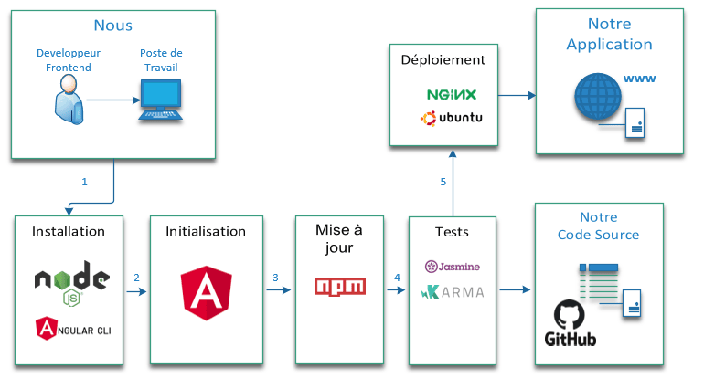
Mise en place de l'environnement de développement

Slide 88
Angular
Prérequis:
  HTML
  CSS
  JAVASCRIPT
  TypeScript Basique

Slide 89
Angular –Environnement de développement -
NodeJS
Npm (Node Package Manager)
Angular CLI (Command Line Interface)
Editeurs: Visual Studio Code – Sublime ou autres….

Slide 90
NodeJS
Concrètement, Node.js est un environnement bas niveau permettant l’exécution de JavaScript côté serveur.

Slide 91
NPM
npm est le gestionnaire de paquets officiel de Node.js. Depuis la version 0.6.3 de Node.js, npm fait partie de l'environnement et est donc automatiquement installé par défaut.
npm fonctionne avec un terminal et gère les dépendances pour une application. Il permet également d'installer des applications Node.js disponibles sur le dépôt npm.

Slide 92
Angular CLI
Angular CLI est un utilitaire de ligne de commande pouvant générer un projet Angular pour vous. Non seulement il peut créer de nouveaux projets, mais il peut aussi générer du code. C'est un outil pratique car il propose également des commandes qui construiront et optimiseront votre projet pour la production.

Slide 93
Liens
https://nodejs.org/en/
https://cli.angular.io/

Slide 94
Atelier
Installer CLI Angular : npm install -g @angular/cli
Afficher version : ng v
Créer un nouveau projet atelier1
  Ng new front-project
Ouvrir le projet sous visual studio
Exécuter le serveur.
  Ng serve
Afficher la page index.

Slide 95
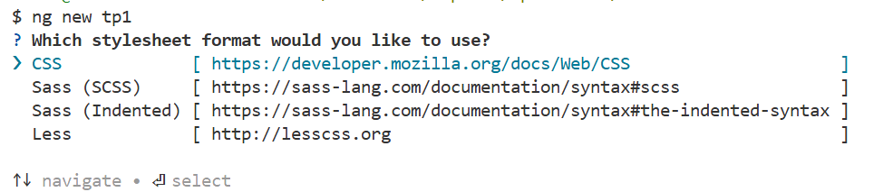
Choix du processus style

Slide 96
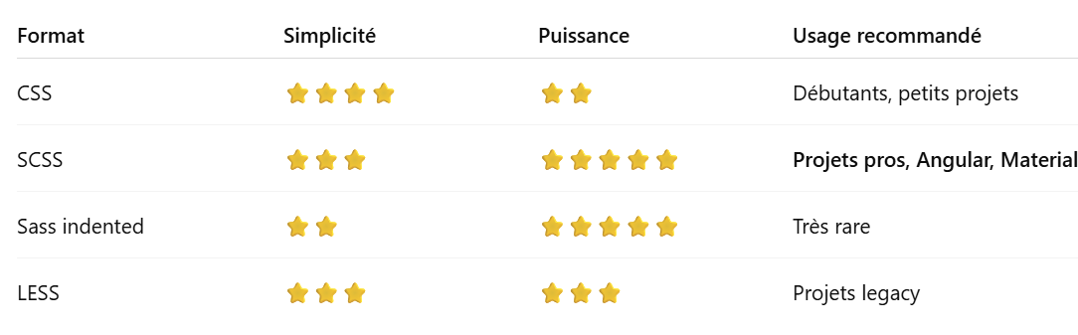
Critères de choix

Slide 97
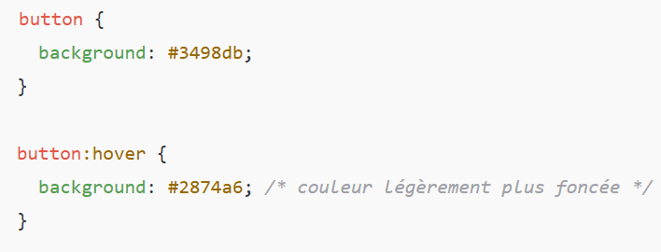
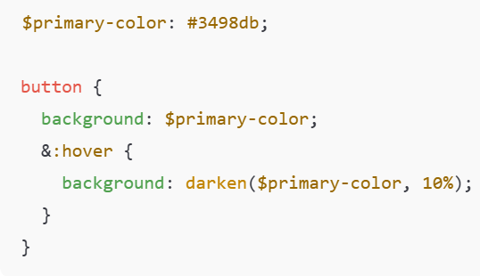
Exemple
css
scss

Slide 98
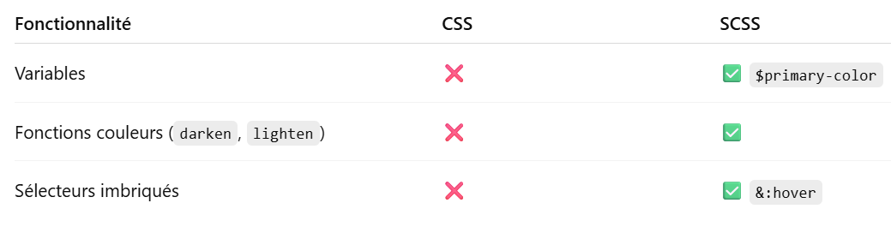
Pourquoi SCSS est puissant ?
C’est plus propre, plus rapide, et plus maintenable.

Slide 99
SSR
Do you want to enable Server-Side Rendering (SSR) and Static Site Generation (SSG/Prerendering)?

Slide 100
Sans SSR (Mode classique)
Ton application Angular fonctionne 100% côté navigateur (client).
  Le navigateur télécharge le code Angular
  Puis il génère la page à l’écran
  Le contenu initial est vide jusqu’à ce que Angular charge
Conséquence :
  Moins bon pour le SEO (Google, Bing…)
  Le premier affichage peut être moins rapide (page blanche un instant)

Slide 101
Avec SSR (Server-Side Rendering)
On appelle aussi Angular Universal.
L’application Angular génère la page sur le serveur avant de l’envoyer au navigateur.
Avantages :
  Meilleures performances pour le premier affichage
  Meilleur SEO (Google comprend le contenu)
  Meilleur partage sur réseaux sociaux (prévisualisations complètes)
Inconvénients :
  Il faut un serveur Node.js pour exécuter Angular côté serveur
  Un peu plus complexe à déployer

Slide 102
SSG / Prerendering (Static Site Generation)
Angular génère des pages HTML statiques à l’avance, lors du build.
Idéal pour les sites vitrine, documentation, portfolio…
Avantages :
  Super rapide (fichiers statiques)
  Pas besoin de serveur Node.js
  Très bon SEO
Inconvénients :
  Moins adapté si ton contenu change souvent en temps réel (back-office, dashboards…)

Slide 103
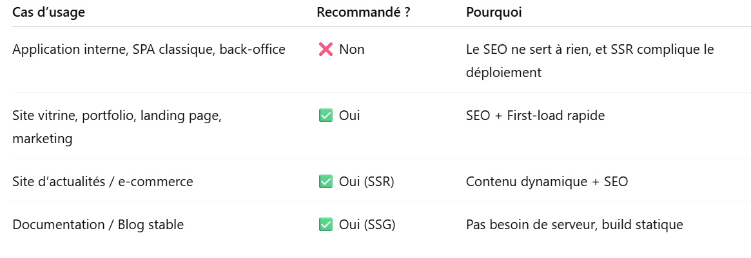
Comment choisir ?

Slide 104
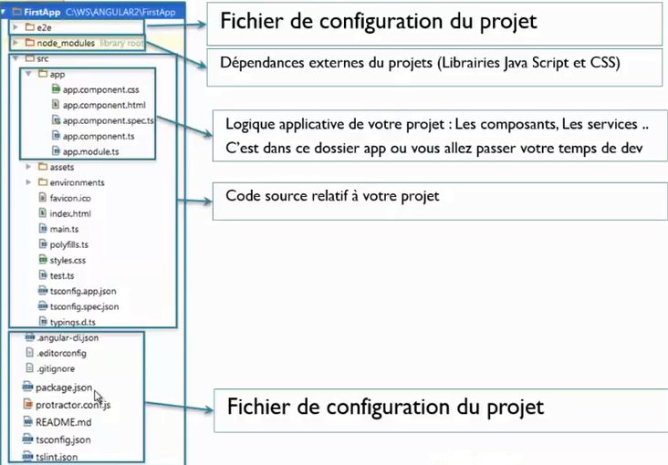
Structure d’un Projet Angular

Slide 105
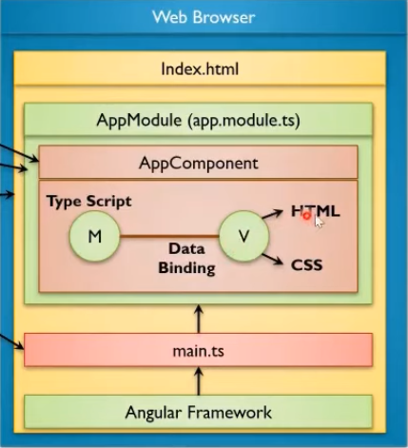
Processus d’exécution

Slide 106
Partie 2: TypeScript
Principes de base

Slide 107
TypeScript
Comprendre la syntaxe TypeScript
Définir les variables, les tableaux, les interfaces et les génériques
Taper dans les fonctions

Slide 108
TypeScript – Introduction-
TypeScript est un langage de programmation développé par Microsoft en 2012. Son ambition principale est d’améliorer la productivité de développement d’applications complexes.
C’est un langage open source, développé comme un sur-ensemble de Javascript. Tout code valide en Javascript l’est également en TypeScript.
Cependant, le langage introduit des fonctionnalités optionnelles comme le typage ou la programmation orientée objet.

Slide 109
Angular avec Type Script
Pour développer une application Angular il est recommandé d’utiliser TypeScript qui sera compilé et traduit en JavaScript.
TypeScript est un langage de script structuré et orienté objet qui permet de simplifier le développement d’application JavaScript.

Slide 110
Pour quoi le TypeScript
Typage statique optionnel
Lisibilité
Prise en charge IDE
La puissance de l'orienté objet.
Immense communauté talentueuse.
Le support intégré des nouvelles version de l'ECMAScript.

Slide 111
Nouvelles fonctionnalités avec ES6
Déclaration des variables (let, const)
Fonctions fléchées
Template literals
Destructuration des objets et tableaux
Les modules ES6 (import/export)
Les promesses et async/await
Les classes en ES6

Slide 112
Les types
TypeScript prend en charge différents types de valeurs. Nous pouvons classer le type de données TypeScript comme suit.

Slide 113

Comprendre la syntaxe TypeScript
TypeScript est un sur-ensemble de JavaScript qui ajoute le typage statique. Il utilise des annotations de type pour garantir la fiabilité du code :

Slide 114


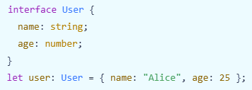
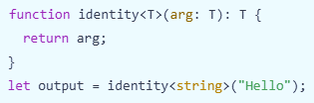
Définir les variables, les tableaux, les interfaces et les génériques
Variables : Déclaration avec let, const, et typage explicite:
Tableaux : Définition avec types génériques (Array<T>) ou type[] :
Interfaces : Utilisées pour structurer des objets:
Génériques : Rendent le code réutilisable avec des types dynamiques :

Slide 115


Fonction
Type des paramètres et du retour:
Paramètres optionnels (?) et valeurs par défaut :

Slide 116
Les composants
Construire votre application Angular

Slide 117
Partie 3: Les Composants

Slide 118
Les composants Angular
Anatomie d'un composant Angular
Création et utilisation de composants
Communication entre composants
Mise en œuvre des crochets de cycle de vie des composants

Slide 119
Notion de Composant
Un composant Angular est un bout d’interface de votre application.
Un composant peut contenir :
  Un bouton
  Une image
  Un menu de navigation
  Une page entière
  …

Slide 120
Composant Angular
Un composant Angular est constitué de deux parties :
La classe. C’est là qu’on trouve les données à afficher et la logique applicative.
Le Template. C’est la partie du composant qui sera affichée à l’utilisateur.
Pour faire une analogie avec le pattern MVC (Model-View-Controller), on pourrait dire :
Classe ≈ Contrôleur.
Template ≈ Vue.

Slide 121
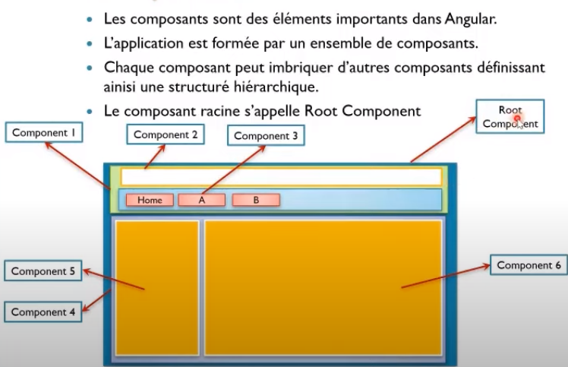
Components

Slide 122
Anatomie d'un composant Angular
Un composant Angular est une unité de base de l'interface utilisateur d'une application. Il est défini par une classe TypeScript qui contient la logique métier et une vue HTML qui définit son rendu. Un composant est structuré autour de trois éléments principaux :
  Le décorateur @Component : Il transforme une classe TypeScript en un composant Angular et contient des métadonnées, telles que le sélecteur, le fichier de modèle HTML et la feuille de styles associée.
  Le modèle (Template) : Il représente la vue du composant et est défini dans un fichier HTML séparé ou directement en ligne dans le décorateur @Component.
  La classe TypeScript : Elle contient les propriétés et méthodes qui contrôlent le comportement du composant.
  Les styles (CSS, SCSS, etc.) : Chaque composant peut avoir ses propres styles encapsulés.

Slide 123
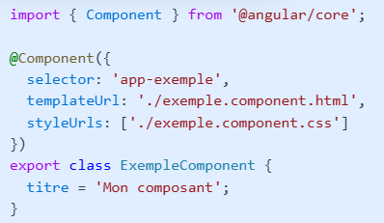
Exemple

Slide 124
Création de composants
Un composant Angular peut être généré manuellement ou à l’aide de l’outil de ligne de commande Angular CLI :
Cette commande crée plusieurs fichiers :
  nom-du-composant.component.ts : Contient la classe du composant.
  nom-du-composant.component.html : Définit la structure de la vue.
  nom-du-composant.component.css : Contient les styles propres au composant.
  nom-du-composant.component.spec.ts : Fichier de tests unitaires.

Slide 125

Utilisation d’un composant
Un composant est utilisé en l'intégrant dans un autre composant via son sélecteur :

Slide 126
Communication entre composants
Angular offre plusieurs mécanismes pour permettre la communication entre les composants.
  Communication parent → enfant (Input)
  Communication enfant → parent (Output)

Slide 127
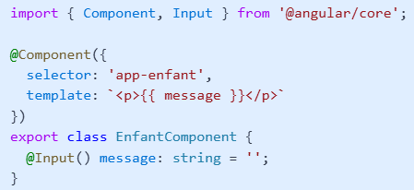
Communication parent → enfant (Input)
Le décorateur @Input permet de transmettre des données d’un composant parent à un composant enfant :
  Composant enfant (enfant.component.ts) Composant parent (parent.component.html)

Slide 128
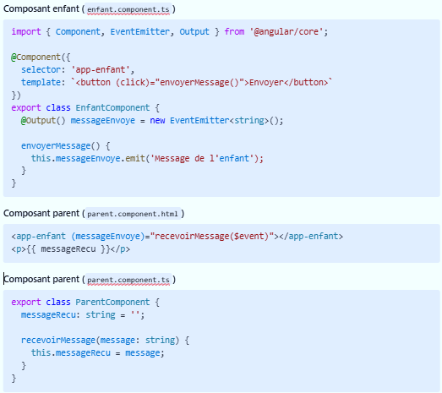
Communication enfant → parent (Output)
Le décorateur @Output et EventEmitter permettent d’envoyer des événements du composant enfant vers le parent :

Slide 129
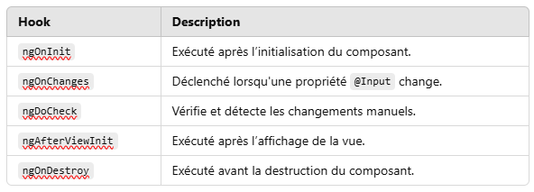
Mise en œuvre des crochets de cycle de vie des composants
Angular fournit plusieurs méthodes appelées crochets de cycle de vie permettant d'exécuter du code à des moments spécifiques du cycle de vie d'un composant.

Slide 130
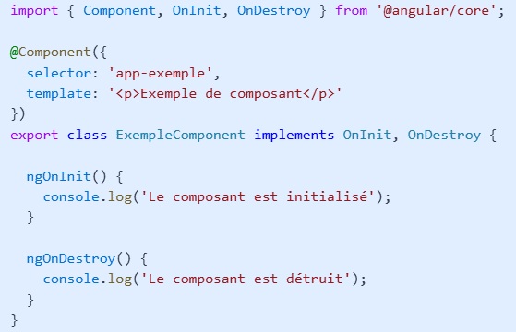
Exemple d'utilisation de ngOnInit et ngOnDestroy

Slide 131
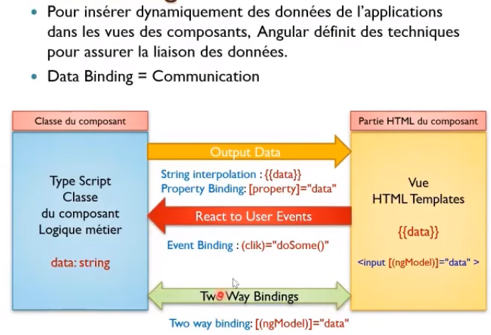
Data Binding

Slide 132
Atelier
Créer le composant weather
Développer la logique applicative
Développer la Template principale
Intégrer le sélecteur et tester le composant

Slide 133
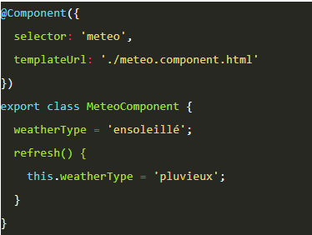
Mise à jour du fichier meteo.component.ts

Slide 134
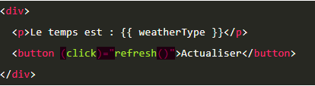
Mise à jour de la Template du composant

Slide 135

Mise à jour de la Template Principale

Slide 136
Utilisation du Framework BootStrap
Vérifier l’existance de la bibliothèque BootStrap
Si la dépendance est absente vous pouvez l’installer à l’aide de la commande:
npm install bootstrap

Slide 137
Mise à jour style.css
@import "~bootstrap/dist/css/bootstrap.css";

Slide 138
Appliquer les styles
P class=h5
Boutton class=btn btn-primary

Slide 139
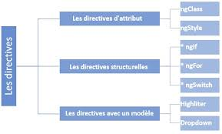
Les Directives

Slide 140
Directive
Pour commencer, une définition : les directives d'Angular sont des classes qui ajoutent un comportement supplémentaire aux éléments du DOM.
Ces directives s'appliqueront dans vos fichiers HTML, sur les balises de composants et/ou balises HTML.

Slide 141
Les directives structurelles
*NgIf
*NgFor
[NgSwitch], *NgSwitchCase, *NgSwitchDefault

Slide 142
NgIf
Charge une balise sur la page uniquement si la condition est vraie.

Slide 143
NgFor
Permet de dupliquer une balise.

Slide 144
NgSwitch
Plusieurs affichages différents selon la valeur d'une expression

Slide 145
Directives d'attributs intégrées
Avec les directives d’attributs intégrées d'Angular, vous pouvez gérer certains éléments de votre DOM tels que les formulaires, les styles et les classes.
  NgClass : On peut ajouter ou supprimer plusieurs classes CSS simultanément avec ngClass.
  NgStyle : permet de définir plusieurs styles, selon l'état du composant.
  NgModel :La directive NgModel nous permet d'agir sur l'attribut "value" de nos balises

Slide 146
Créer vos propres directives d'attribut
pour créer une directive, utilisez la commande de la CLI :

Slide 147
Atelier : Gestion des utilisateurs
Le composant User est conçu pour :
  Gérer l'affichage conditionnel avec *ngIf pour montrer un message selon l'état de connexion.
  Afficher dynamiquement une liste d’utilisateurs avec *ngFor.
  Utiliser *ngSwitch pour afficher un message en fonction du rôle de l’utilisateur.
  Appliquer des styles dynamiques avec [ngStyle] pour mettre en avant du contenu.
  Interagir avec l'utilisateur grâce à un bouton qui change l’état de connexion.

Slide 148
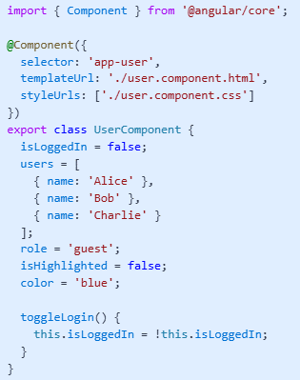
La logique applicative

Slide 149

Affichage conditionnel avec *ngIf

Slide 150

Affichage d'une liste avec *ngFor

Slide 151

Utilisation de *ngSwitch

Slide 152
Application de styles dynamiques avec [ngStyle]

Slide 153

Création d'une directive

Slide 154
Communication entre composants
@Input & @Output

Slide 155
@Input()
Permet de passer des données du parent vers l’enfant
Utilisé pour la communication descendante
Exemple :
  @Input() title: string;

Slide 156
@Output()
Permet d’émettre des événements de l’enfant vers le parent
Basé sur EventEmitter
Exemple :
  @Output() delete = new EventEmitter<number>();

Slide 157
EventEmitter
Classe Angular pour émettre des événements
Utilisée avec @Output
Communication ascendante
this.delete.emit(id);

Slide 158
Communication bidirectionnelle
Combinaison de @Input et @Output
Synchronisation des données
Alternative : [(ngModel)]

Slide 159
ViewChild
Accéder à un composant enfant ou élément DOM
Utilisé après l’initialisation de la vue
@ViewChild(ChildComponent) child!: ChildComponent;

Slide 160
ViewChildren
Accéder à plusieurs composants enfants
Retourne une QueryList
@ViewChildren(ChildComponent) children!: QueryList<ChildComponent>;

Slide 161
Interaction Parent / Enfant
Parent → Enfant : @Input
Enfant → Parent : @Output
Accès direct : ViewChild / ViewChildren

